Slide 1

SPRINGS
FISIKA DASAR 1

Slide 2
SPRING
PROPERTIES OF SPRING FORCE
SUMMARY
Overview
Adopted from MIT Course

Slide 3

PROPERTIES OF SPRING FORCE
The direction is always unambiguous!
in for stretched spring, out for compressed spring.
The magnitue is always unambiguous!
F = k ( l – l 0 )
Two possibilities for confusion
Double negative : Using F = - kx where it doesn’t belong
Forgetting the “unstretched length” , l 0
Adopted from MIT Course

Slide 4
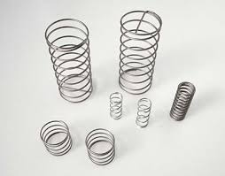
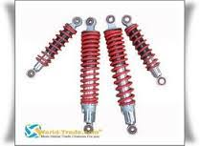
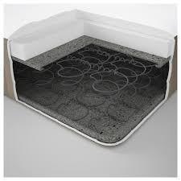
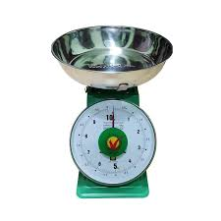

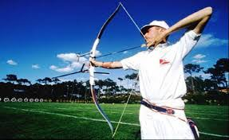



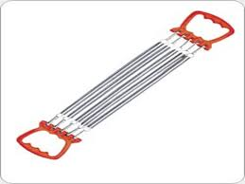
PEGAS
Pegas adalah benda yang mempunyai sifat elastis, yaitu sifat material yang dapat dideformasi oleh suatu gaya, dan kembali ke bentuk dan ukuran aslinya setelah gaya dihilangkan. Ketika gaya bekerja pada material, maka material mengalami regangan atau tegangan sebagai respons terhadap gaya.
Beberapa contoh Pegas :
Adopted from MIT Course

Slide 5
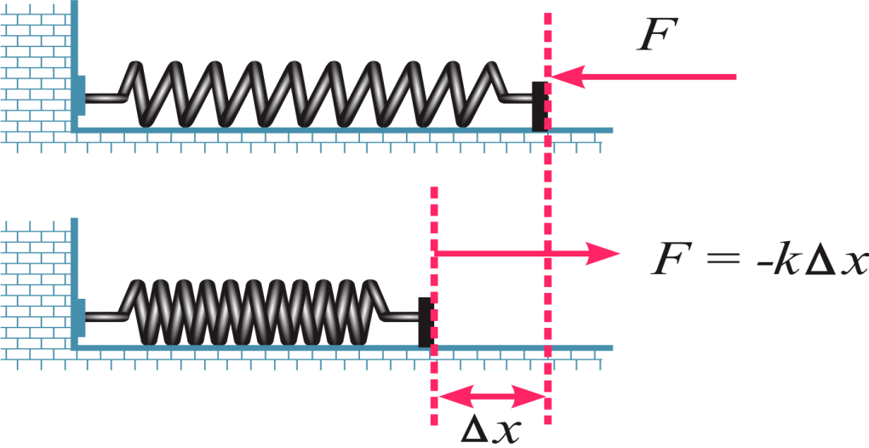
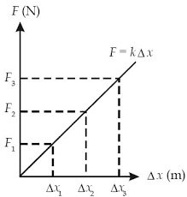




HUKUM HOOKE
Robert Hooke memperhatikan bahwa kurva tegangan vs regangan untuk banyak material memiliki daerah linier. Dalam batasan tertentu, gaya yang diperlukan untuk meregangkan/menekan pegas berbanding lurus dengan perubahan panjang pegas. Ini dikenal sebagai hukum Hooke dan biasanya ditulis:
$$F=Gaya (N)$$
$$F=−k∆x$$
$∆x=perubahan panjang pegas$ (m)
$$k=konstanta pegas (N/m)$$
tanda negatif diberikan untuk menandakan bahwa gaya pemulih akibat pegas berlawanan arah dengan gaya yang menyebabkan terjadinya perpindahan.
Adopted from MIT Course

Slide 6
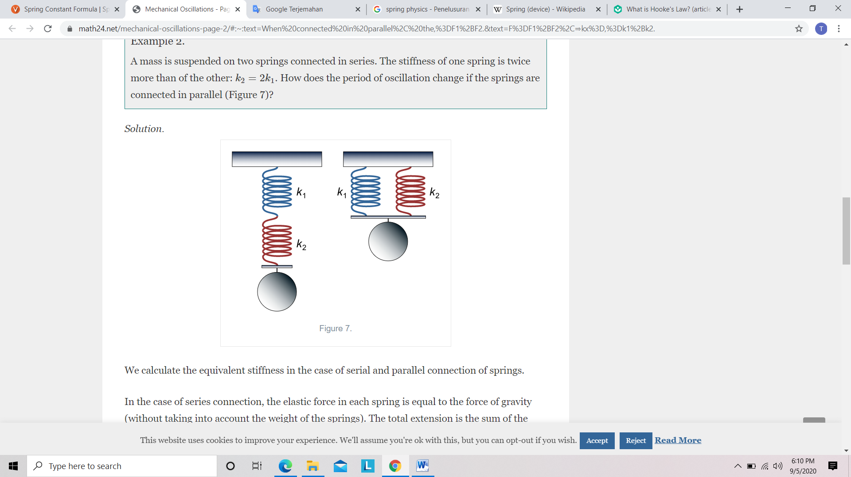






SUSUNAN SERI DAN PARALLEL
Sambungan seri, gaya di setiap pegas sama, sedangkan total perubahan panjang pegas adalah jumlah dari perubahan panjang setiap pegas:
$$∆x=∆x_{1}+∆x_{2}$$
$$\frac{F}{k}=\frac{F}{k_{1}}+\frac{F}{k_{2}}$$
Sambungan parallel, perubahan panjang pegas adalah sama, sedangkan gaya elastis totalnya sama dengan jumlah gaya pada masing-masing pegas.
$$\frac{1}{k}=\frac{1}{k_{1}}+\frac{1}{k_{2}}$$
$$F=F_{1}+F_{2}$$
$$k∆x=k_{1}∆x+k_{2}∆x$$
$$k=k_{1}+k_{2}$$
Adopted from MIT Course

Slide 7


SUSUNAN SERI DAN PARALLEL
SUSUNAN SERI
SUSUNAN PARALLEL
Adopted from MIT Course

Slide 8
SUMMARY
F = - k ( l – l 0 ) F = k ( l – l0 )
Don’t “double negative” your spring force.
Think carefully about the geometry. Don’t forget the unstretched length of spring
Two or more springs in parallel have an effective spring constant of
keff = k1 + k2 + ....
Two or more springs in series have an effective springs constant of
1/keff = 1/k1 + 1/k2 + ......
Adopted from MIT Course

Slide 9
THANK YOU

